Slide 1

苏教版 数学 一年级 下册
4
100以内的加法和减法（一）
求两数相差多少的实际问题
情境导入
探究新知
课堂练习
课堂小结
课后作业
WWW.PPT818.COM

Slide 2



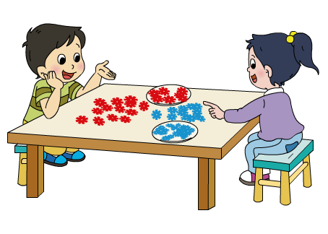

情境导入
我抓了13个 。
我抓了8个 。
两个小朋友正在进行抓花片的游戏。
返回

Slide 3



探究新知
我抓了13个 。
我抓了8个 。
哪一种花片抓得多？多多少个？
先用 和 排一排，再说说可以怎样计算。
返回

Slide 4


先用 和 排一排，再说说可以怎样计算。
13－8 =
5（ ）
个
多，多5个。
比 少多少个？
比 多5个，
就比 少5个。
返回

Slide 5
先用 和 排一排，再说说可以怎样计算。
13－8 =
5（ ）
个
比 多5个， 比 少5个,
我们可以说 和 相差5个。
返回

Slide 6
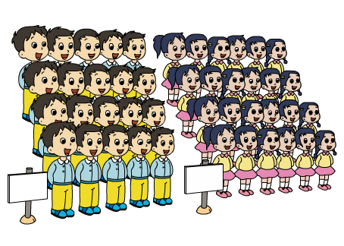
男生比女生少多少人？
20
24
男生比女生少4人；
还可以说女生比男生多4人。
=
24
－
20
4
（ ）
人
返回

Slide 7

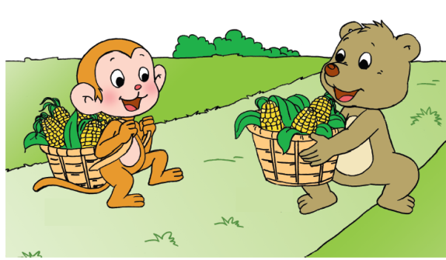
课堂练习
1.
小猴比小熊多收多少个？
30个
53个
=
53
－
30
23
（ ）
个
返回

Slide 8
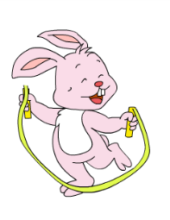
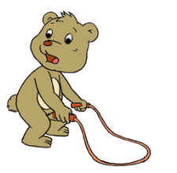

2.
我只跳了2下。
我跳了23下。
小熊比小兔少跳多少下？
=
23
－
2
21
（ ）
下
返回

Slide 9


3.（1）学校买来21台 和16台 ，一共买来多少台电风扇？
＋
=
台
21
16
（ ）
37
返回

Slide 10
3.（1）学校买来21台 和16台 ，一共买来多少
台电风扇？
＋
=
台
21
16
（ ）
37
（2）学校买来 和 一共37台。 有21台，
有多少台？
=
台
37
－
21
16
（ ）
返回

Slide 11
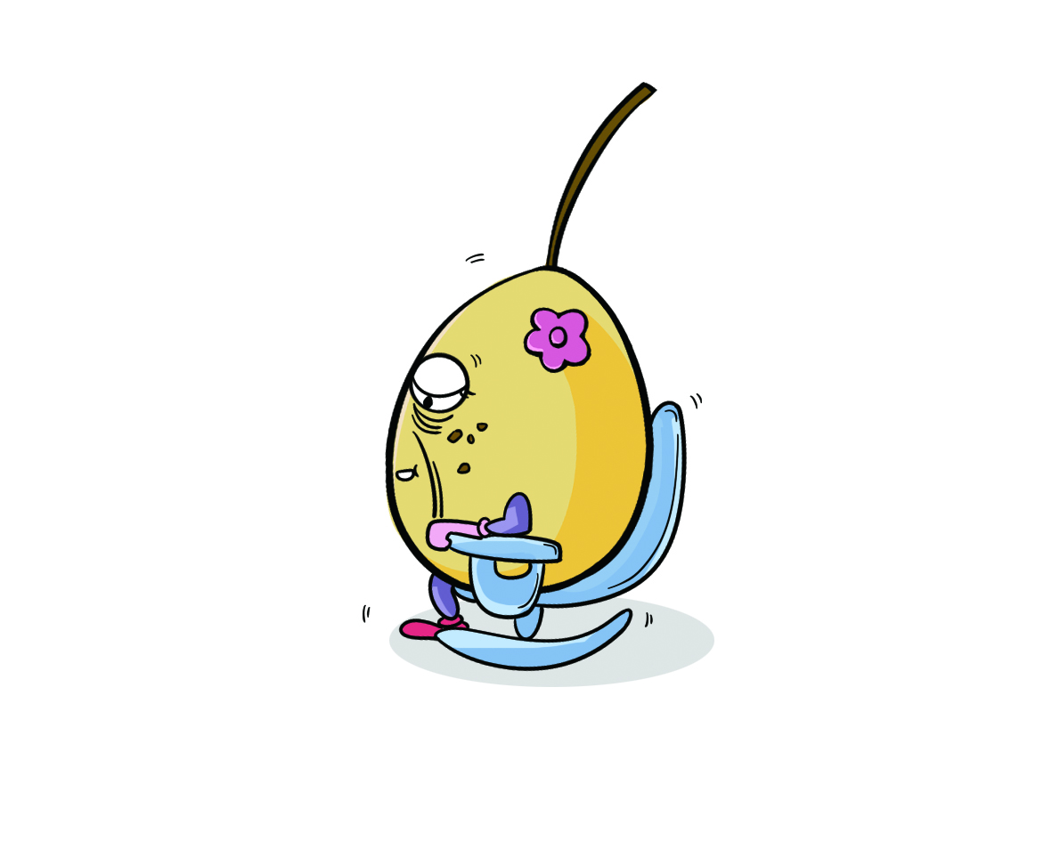
3.（1）学校买来21台 和16台 ，一共买来多少台电风扇？
21+16=37（台）
（2）学校买来 和 一共37台。 有21台， 有多少台？
37-21=16（台）
这两题是不是我们今天学习的求两数相差多少的实际问题？有什么不同？
这两题不是我们今天学习的求两数相差多少的实际问题。第1题是求一共是多少的问题，用加法；第2题是求减数的实际问题，用减法。
返回

Slide 12
3.（1）学校买来21台 和16台 ，一共买来多少台电风扇？
21+16=37（台）
（2）学校买来 和 一共37台。 有21台， 有多少台？
37-21=16（台）
根据这题条件，你会改变一道求两数相差多少的实际问题吗？
比 多多少台？
比 少多少台？
21-16=5（台）
返回

Slide 13

课堂小结
这节课你们都学会了哪些知识？
怎样求两数相差多少的实际问题？
不管是求多多少还是求少多少的问题，都用减法解决。
返回

Slide 14


课后作业
补充习题：
第33页
返回

